Slide 1
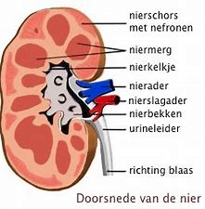
Nieren en urinewegen
Verwijdering van afvalstoffen A&F H7
27-9-2020

Slide 2

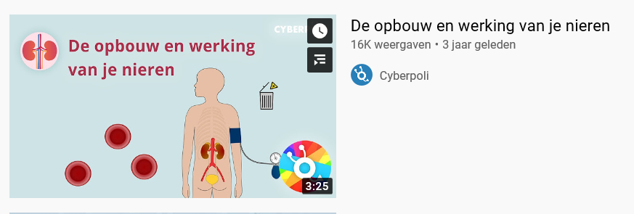
Nieren en urinewegen
Bekijk eerst het filmpje
Snelkoppeling : Filmpje

Slide 3
Functie nieren
De nieren hebben verschillende belangrijke taken:
evenwicht houden van het inwendige milieu;
afvalstoffen verwijderen;
de bloeddruk helpen goed te houden;
bijdragen aan sterke botten.
https://www.nieren.nl/bibliotheek/5-wat-doen-de-nieren

Slide 4
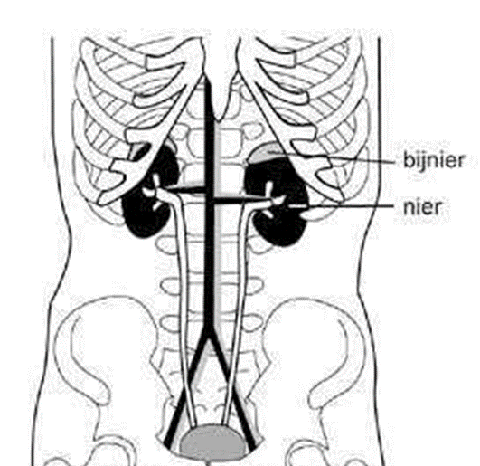
Ligging nieren
Ligging
De nieren liggen in de lendenstreek aan weerszijden van de wervelkolom, achter in de buikholte.

Slide 5
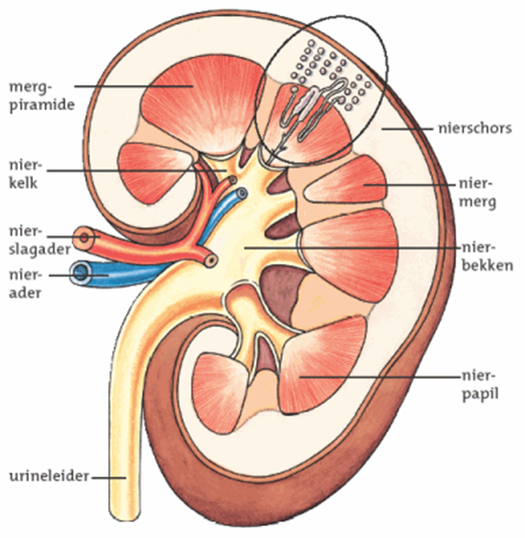
Bouw van de nieren
Bouw van de nier buiten naar binnen.
nierschors (buitenkant)
niermerg (bestaat uit een aantal piramiden)
nierbekken (holte waarin urine terechtkomt)

Slide 6
Hoe houden de nieren uw bloed schoon?
In de nieren zitten een miljoen kleine filters (nefronen). Deze filters zorgen ervoor dat bloedcellen en eiwitten in het bloed blijven en afvalstoffen worden doorgelaten. Deze afvalstoffen plast u uiteindelijk uit. Als de nieren niet goed meer werken, blijven de afvalstoffen in het bloed. Dan raakt het lichaam vergiftigd.

Slide 7
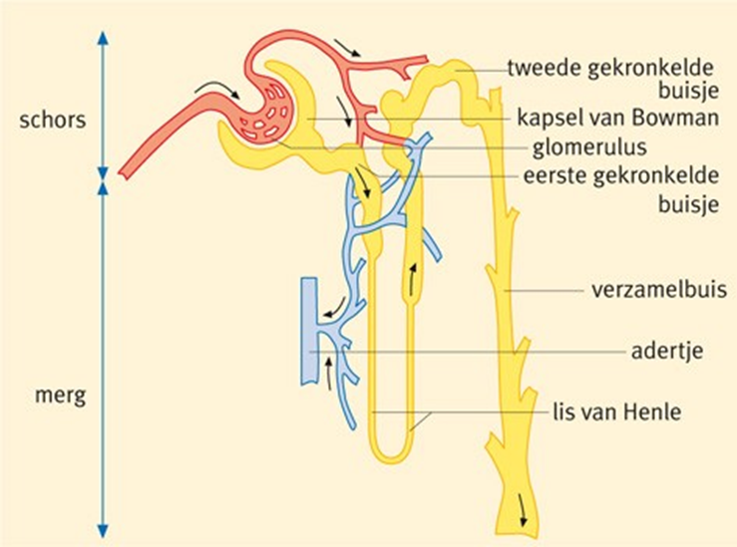
Iedere nier is opgebouwd uit 1 miljoen nefronen
Iedere nefron bestaat uit vijf onderdelen:
1.nierkapseltje (kapsel van Bowman) daar zitten kluwen van haarvaten (bloedvaten) in; glomerulus
2. eerste gekronkelde buisje, gelegen in de schors
3. lis van Henle;
4.tweede gekronkelde buisje, gelegen in de schors
5. verzamelbuis, gelegen in het merggebied.
Bron: A&F basiswerk AG

Slide 8
Werking nieren
In iedere nefron (1 miljoen), dus ook in iedere nier, vinden de twee volgende processen plaats:
filtratie van bloed, waardoor voorurine ontstaat
terugresorptie van (bruikbare) stoffen vanuit de voorurine terug naar het bloed, zodat uiteindelijk urine (afvalstoffen) overblijft.

Slide 9
Filtratie & terugresorptie
Filtratie: Door dit filter kan in principe alles passeren met uitzondering van de bloedcellen en de plasma-eiwitten. Deze zijn te groot en blijven dus in het bloed achter.
Terugresorptie vindt plaats in de nieren. In het Kapsel van Bowman wordt de voorurine geproduceerd. In deze voorurine zitten echter nog vele belangrijke stoffen zoals mineralen, water en voedingsstoffen. Het opnieuw opnemen van deze stoffen in het bloed wordt terugresorptie genoemd.

Slide 10
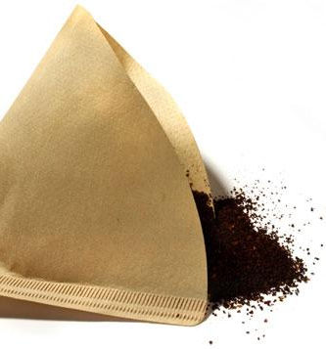
Ziekte van de nierfilter (glomerulonefritis)
Nierfilterontsteking: waardoor schade ontstaat aan de glomeruli. Hierdoor vergroten de kleine gaatjes in de filters waardoor bloed en eiwit in de urine terechtkomen.
Voorbeeld: als de gaatjes in het koffiefilter te groot zijn dan loopt de koffie door de gaten van het filter in de koffiepot. Dus als de gaatjes in het nierfilter (ziekte) te groot zijn, dan kan er bloed en eiwit in de urine terecht komen.

Slide 11
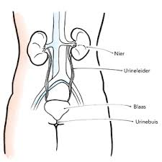
Urinewegen
urinewegen bestaan uit de volgende onderdelen:
urineleiders (ureters)
urineblaas
urinebuis of plasbuis (urethra).

Slide 12
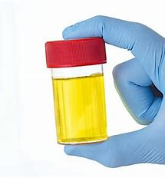
Samenstelling van urine
water; ongeveer 95% van de urine
zouten; onder andere keukenzout (NaCl)
ureum; afbraak van overtollige aminozuren
vitaminen
galkleurstof; urobiline door afbraak van hemoglobine.
afgestoten epitheelcellen: nierbekken, urinewegen en geslachtsorganen
medicijnen of afbraakproducten ervan
onbruikbare stoffen; bijvoorbeeld de rode kleurstof van bietjes.

